Slide 1


物联网数据存储与管理实验
施展
武汉光电国家研究中心

Slide 2

基本信息
施展 副教授，武汉光电国家研究中心，存储部，F309
课堂信息 12,13,14周，周三上午08:00-11:50 @ 南一楼807
课程主页 https://github.com/cs-course/iot-storage-experiment
实验说明 https://github.com/cs-course/obs-tutorial
提交作业 https://github.com/cs-course/iot-storage-experiment-assignment-2019
联系方式 zshi@hust.edu.cn 13971459597

Slide 3
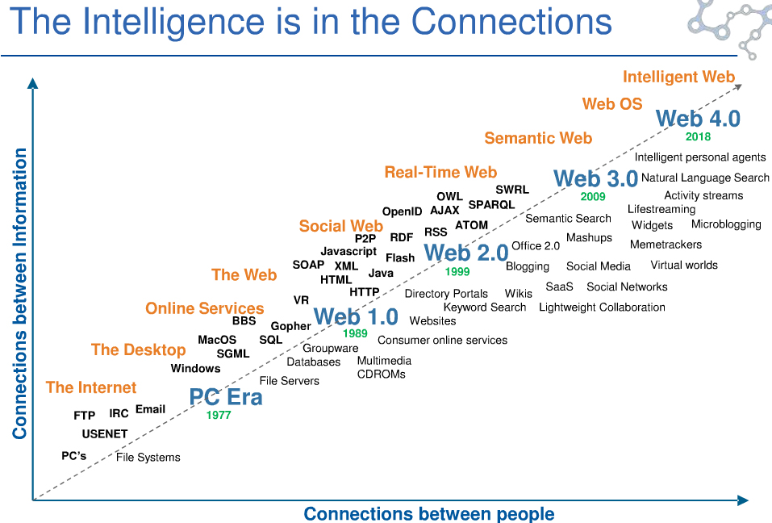
课程背景
万维网持续进化

Slide 4
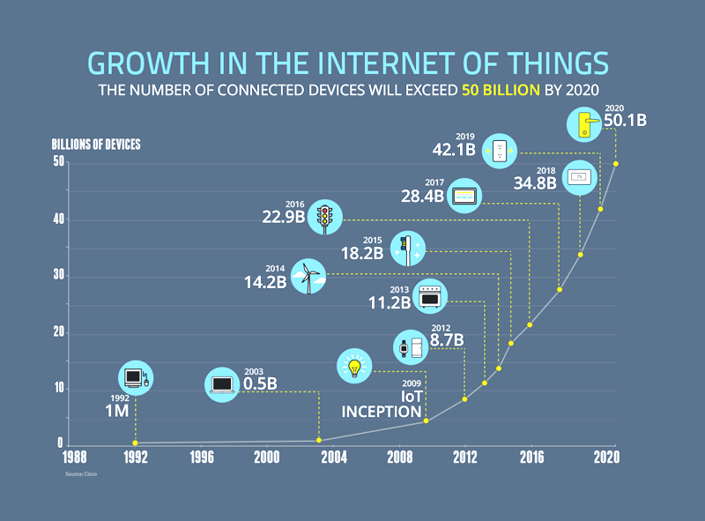
课程背景
物联网加速发展

Slide 5

课程背景
我们的互联网现在是这个样子

Slide 6
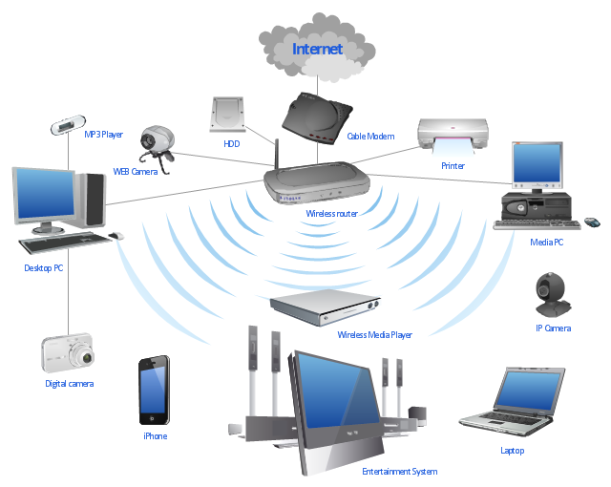
课程背景
即便是在家里

Slide 7

课程背景
内容也异常丰富

Slide 8
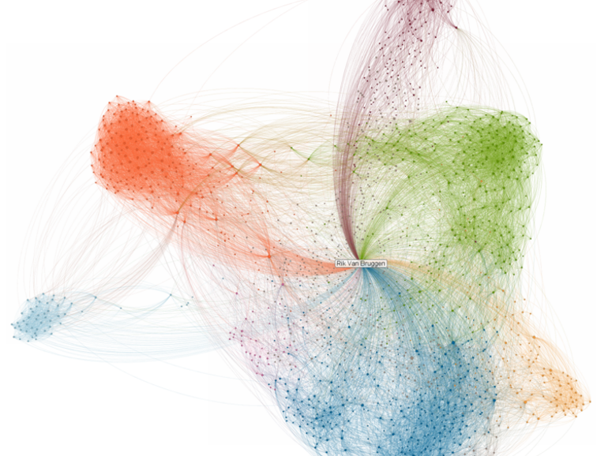
课程背景
数据各处涌动
换成上帝视角

Slide 9





课程背景
身旁腾讯的现实
数据年增150PB
还在加速增长
月活跃用户 >8亿
同时在线用户 >2亿
月活跃用户 >6亿
社交、游戏，访问密度高达100万次/秒/100GB量级的数据读写；
在线业务，应保证良好的用户体验，不论数据访问密集程度如何，均要求延迟在100毫秒以内
QQ空间相册
微信朋友圈
图片 4000亿张
存储量 200PB
日上传 10亿张
日下载 1200亿张
该怎么办？

Slide 10
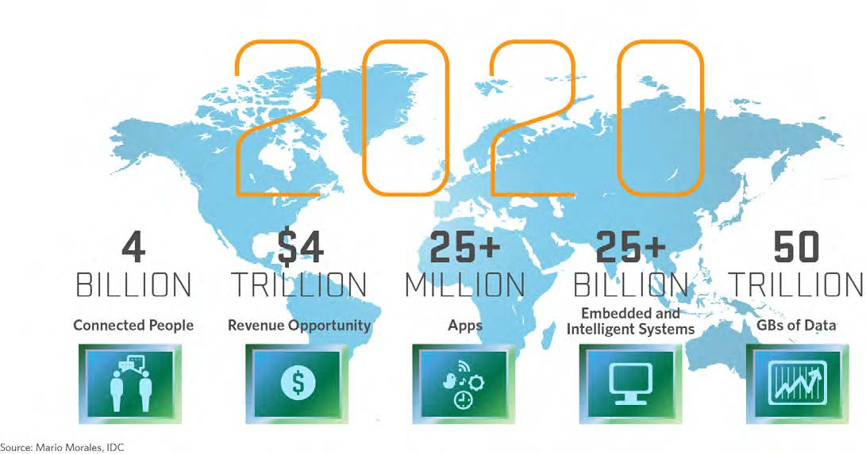
课程背景
整个数字世界
该怎么办？

Slide 11

课程背景
物联网数据存储挑战：
庞大：规模持续扩张
复杂：内容结构丰富

Slide 12
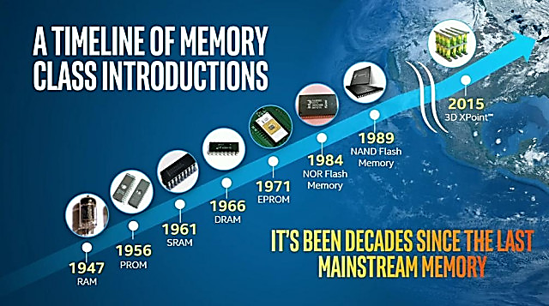
课程背景
存储技术领域能提供什么干货？

Slide 13
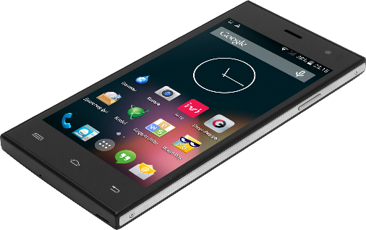


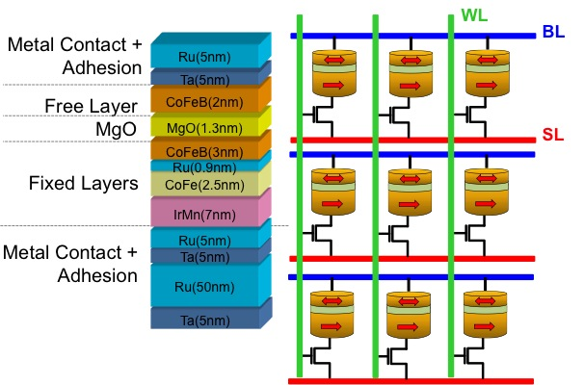
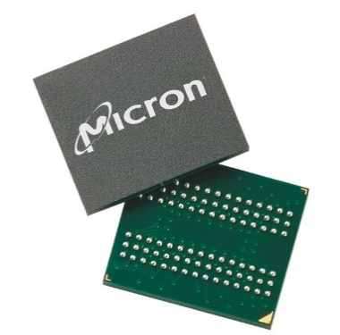

课程背景
这些？
STT
PRAM
还远远不够：数据规模、内容种类……

Slide 14
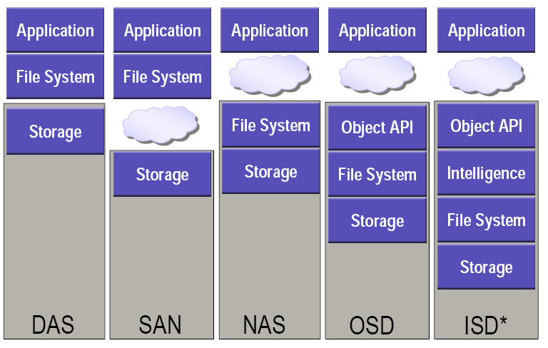
课程背景
存储技术领域还能提供什么干货？

Slide 15

对象存储技术
传统模式
对象模式
应用
应用
系统接口
系统接口
文件系统存储部件
文件系统存储部件
文件系统用户部件
文件系统用户部件
文件系统用户部件
盘设备驱动
硬盘驱动
总线设备驱动
总线驱动
效率低
管理复杂
性能高
管理简单
主机
存储
系统
OSD接口
内容扩展
文件系统存储部件
主机适配器驱动
适配器驱动
扇区接口
只含数据
主机负责组织和管理
含“数据、属性”
以后更可以扩展“操作”
块I/O管理器
块I/O管理器
…
…

Slide 16
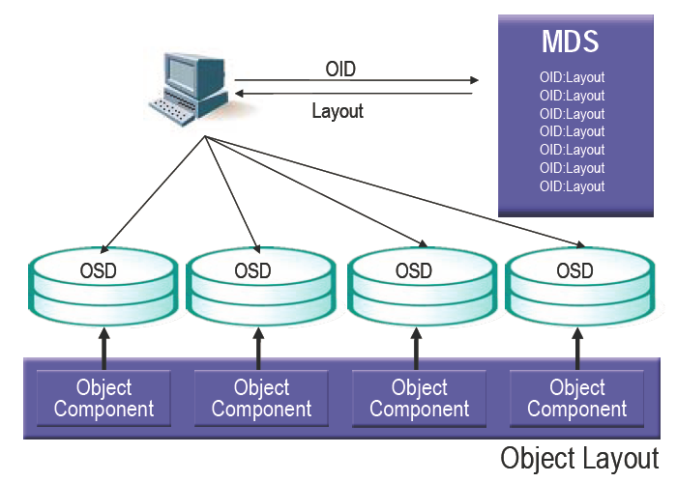
对象存储系统
规模扩展
元数据由此解耦

Slide 17
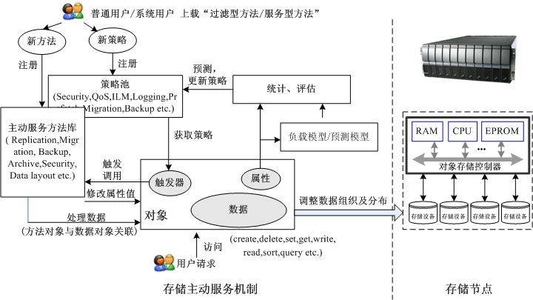

主动对象存储
根据历史负载预测未来趋势
功能扩展
负载模型/预测模型
存储主动服务机制
存储节点

Slide 18

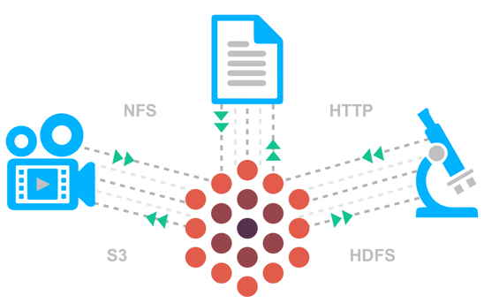






工业界广泛应用
简单
粗暴
有效
标准化

Slide 19
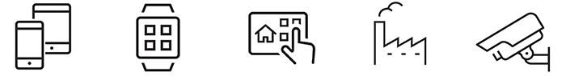
实验计划
技能树
物联网应用
05-08
实验一：熟悉基础环境
Git与Linux系统
Python、Java、Go运行环境
05-15
实验二：实践对象存储
服务：Minio
客户：s3cmd/aws-shell/osm
评测：s3bench/COSBench
05-22
实验三：进行初步研究
性能数据分析，选题深入测试
扩展实验
05-29
提交实验报告(Github、纸质)
智能家居
医疗保健
交通管理
仓储物流
对象存储服务
对象存储管理
与测试工具
操作系统与语言环境
Linux
语言环境
脚本与工具
Bash,GNU tools…
Python
Java
Go

Slide 20





实验准备
实验说明：
https://github.com/cs-course/obs-tutorial/blob/master/README.zh_cn.md
原材料
Git、Github/Gitlab/Bitbucket
Python、Go、Java
可能用上虚拟机或容器

Slide 21
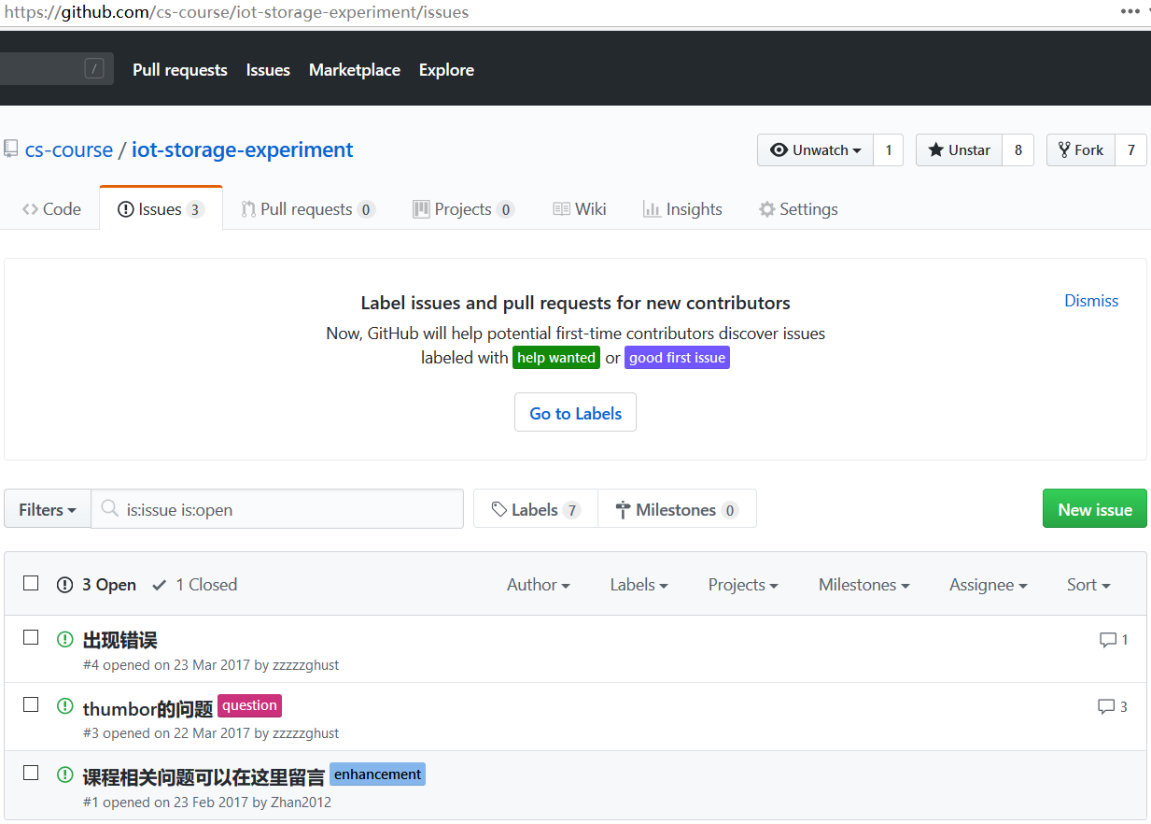
注意事项
课程相关问题可以在这里留言
已知问题：
https://github.com/cs-course/obs-tutorial/blob/master/known-issues.md

Slide 22
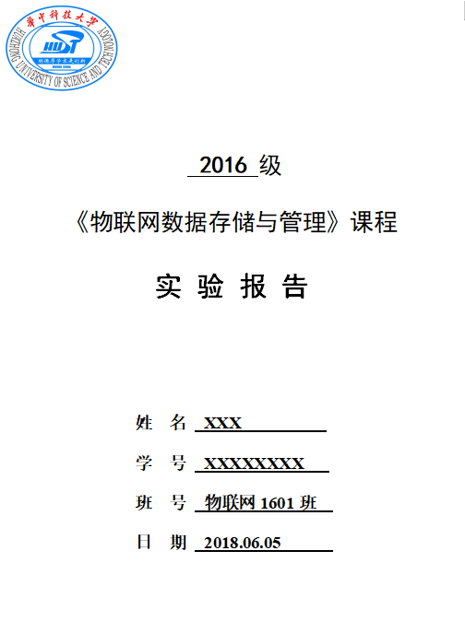
报告
内容
一、实验目的
二、实验背景
三、实验环境
四、实验内容
对象存储技术实践
对象存储性能分析
五、实验过程
六、实验总结
参考文献
模板
https://github.com/ShiZhan/iot-storage-experiment/blob/master/report-template.doc

Slide 23
评价
In-class help available
Adventure by yourself
25 pts. each step
+5 pts. each step
+10 pts. each step
EASY
MEDIUM
HARD
Test
Sample
Select your topic
Code your research
Client
MC
osm
s3cmd
aws-shell
awssdk
boto3
OR
OR
OR
Server
Minio
S3proxy
mock-s3
Swift
Ceph
OR
OR

